Slide 1


Slide 2


Slide 3

Deus criou homem e mulher para refletirem a Sua imagem e semelhança. E era propósito de Deus que vivessem esse amor eternamente.

Slide 4

“E ouviram a voz do Senhor Deus, que passeava no jardim pela viração do dia; e esconderam-se Adão e sua mulher da presença do Senhor Deus, entre as árvores do jardim. E chamou o Senhor Deus a Adão, e disse-lhe: Onde estás? E ele disse: Ouvi a tua voz no jardim, e, porque estava nu, tive medo, e me escondi”.
Gênesis 3:8-10

Slide 5

Separado do Deus de amor, por causa da desobediência, o homem passa a conhecer e vivenciar o medo.

Slide 6


Slide 7

O homem passou a ser dominado pelo medo, esse medo foi passado de geração em geração até chegar a todos nós.

Slide 8
O medo, em si, não é o problema. O medo se torna problema, em primeiro lugar, quando ele se transforma em algo paralisante.

Slide 9
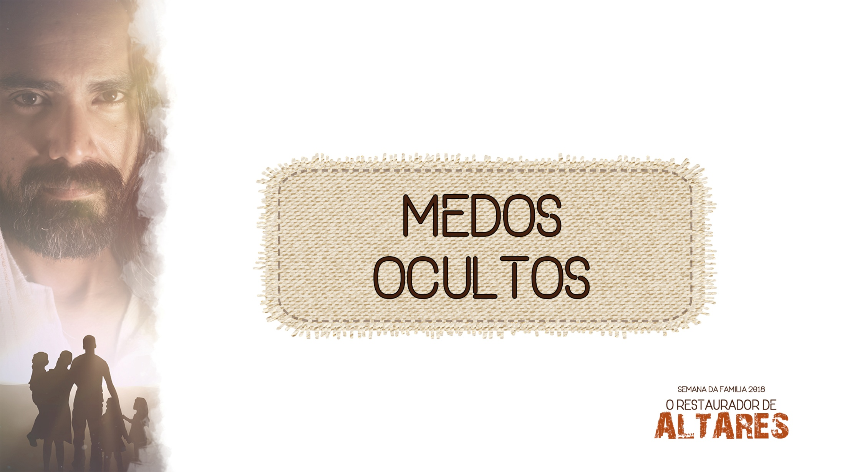

Slide 10
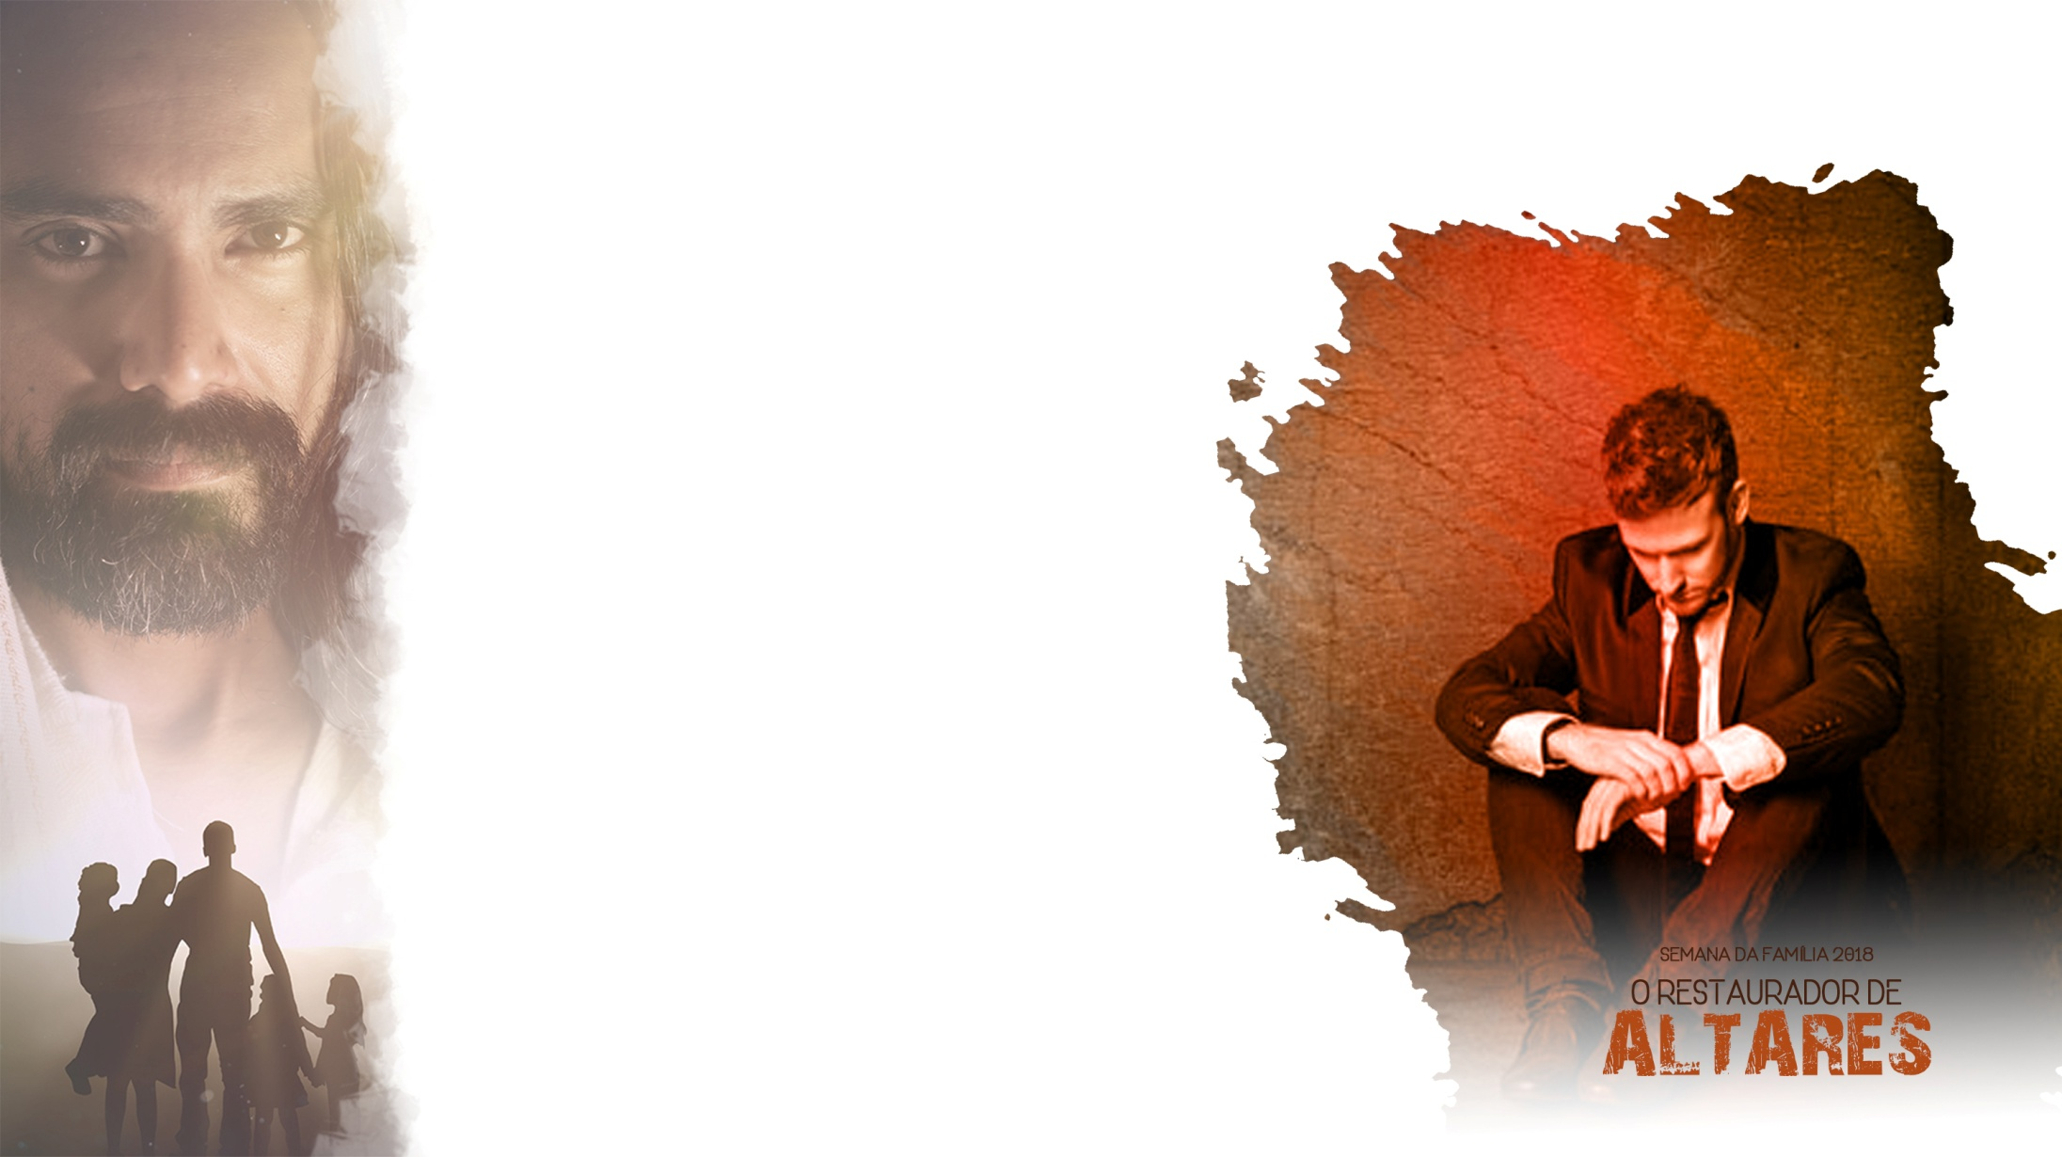
Esses medos nos levam a esconderijos escuros, frios, úmidos e solitários. Está lá dentro do nosso coração, temos medo de falar sobre eles, ocultamos esses medos e fingimos que eles não existem.

Slide 11
“Então, lhe disse eu: ah! SENHOR Deus! Eis que não sei falar, porque não passo de uma criança”. Diante do chamado de Deus, ele se esquiva e diz: “Eu não tenho habilidade, eu não tenho capacidade, eu não sei falar”.
Jr 1:6

Slide 12
Como Jeremias, nós também escondemos os nossos medos não assumindo-os. E são exatamente esses medos ocultos que dominam a alma e nos fazem ser quem realmente somos.

Slide 13
Seu problema não está fora de você, com as pessoas. Seu problema está dentro de você, com você.

Slide 14

O pecado tirou de nós o senso do amor de Deus e colocou em nós o medo. Fomos trans-portados do reino de amor para o reino do medo.

Slide 15

Você precisa de um encontro pessoal e diário com Deus e Seu amor para vencer o medo.

Slide 16
“No amor, não há medo, antes o perfeito amor de Deus lança fora o medo”.
I Jo 4:18

Slide 17
Peça a Deus o Seu amor para você vencer os seus medos e tratar o seu cônjuge e filhos com respeito, com carinho, com afeto, com palavras brandas e com admiração.

